Slide 1
SISTEMA CIRCOLATORIO

Slide 2

C U O R E

Slide 3
CUORE
È un Organo CAVO, impari e mediano, prevalentemente MUSCOLARE (Tessuto Muscolare Striato Cardiaco o MIOCARDIO), localizzato nella regione MEDIANA della Cavità Toracica (MEDIASTINO), compreso tra le due Cavità Pleuriche.
Ha una forma assimilabile ad un CONO, con una BASE localizzata in Alto, Indietro e a Destra, ed il suo APICE (decisamente smusso, arrotondato) localizzato in Basso, in Avanti ed a Sinistra.
Ha un peso variabile sui 300 g nel Maschio e i 250 g nella Femmina.

Slide 4
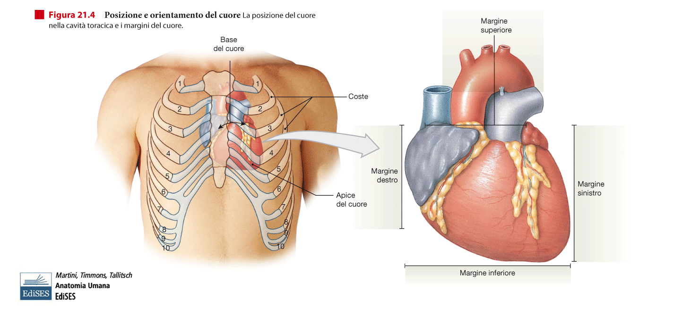

Slide 5
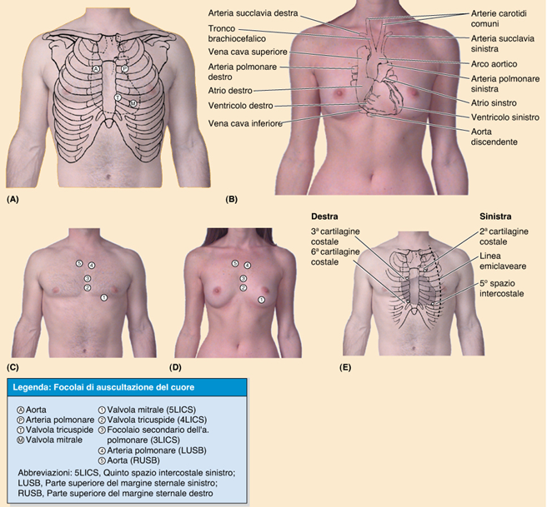
VALVOLE CARDIACHE:
PUNTI DI AUSCULTAZIONE

Slide 6
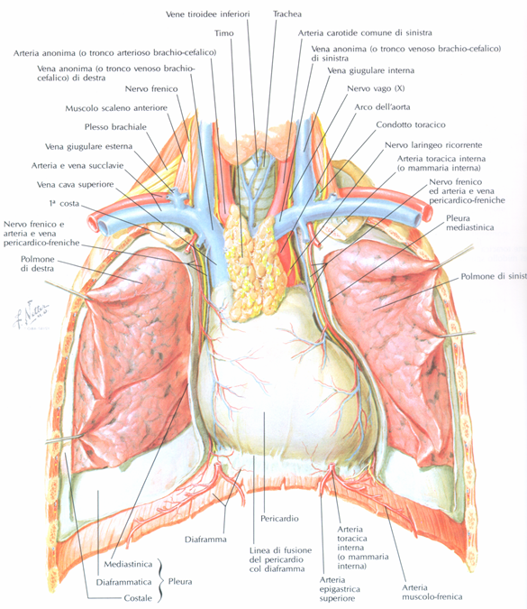
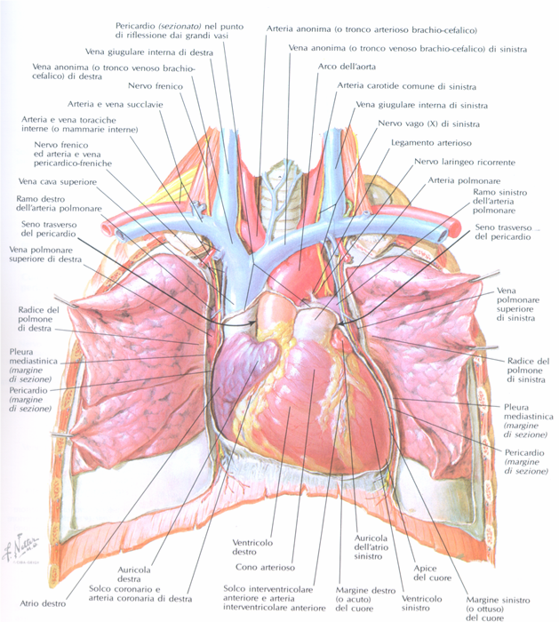

Slide 7
PERICARDIO
Macroscopicamente, asportata la parete toracica anteriore, il Cuore non appare immediatamente nella sua intima struttura, ma si presenta rivestito da una formazione biancastra che costituisce il PERICARDIO FIBROSO.
Esso è rivestito, internamente, da MESOTELIO, che ne costituisce il PERICARDIO SIEROSO, che dalla struttura fibrosa si «riflette» (ossia, trapassa) direttamente sulla componente muscolare o MIOCARDIO
Il Pericardio riveste, inoltre, le porzioni più prossime al cuore dei Grossi Vasi Sanguiferi (PEDUNCOLO VASCOLARE)

Slide 8
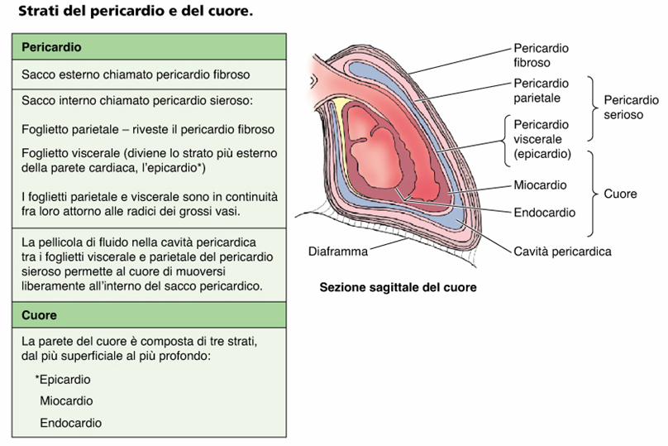

Slide 9
CONFORMAZIONE ESTERNA DEL CUORE
Si possono descrivere:
BASE, diretta postero-superiormente e verso destra;
APICE, infero-anteriormente e verso sinistra;
FACCIA STERNO-COSTALE, supero-anteriormente;
FACCIA DIAFRAMMATICA, postero-inferiormente.

Slide 10
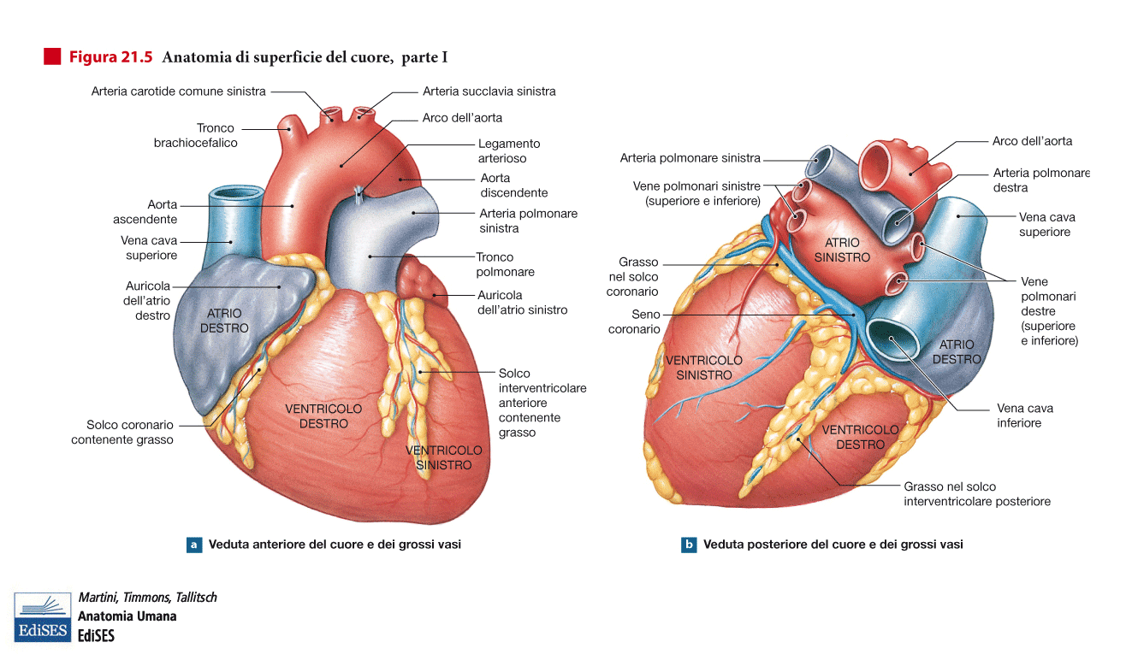
CUORE: CONFORMAZIONE ESTERNA

Slide 11
RAPPORTI PRINCIPALI del CUORE
Anteriormente: con la Parete Toracica Anteriore e con la formazione linfoide del TIMO
Lateralmente: con le CAVITA’ PLEURICHE contenenti i POLMONI.
Posteriormente: con la Biforcazione della Trachea nei 2 BRONCHI EXTRAPOLMONARI, l’ ESOFAGO e l’AORTA DISCENDENTE TORACICA
Superiormente: con i Grossi Vasi del Peduncolo Vascolare.
Inferiormente: Muscolo DIAFRAMMA

Slide 13
CONFORMAZIONE INTERNA del CUORE
Puo’ essere apprezzata mediante un piano di sezione OBLIQUO secondo un piano che segua l’ asse maggiore dell’ organo
Tale sezione permette di osservare:
2 CAVITA’ SUPERIORI: ATRII con AURICOLE
2 CAVITA’ INFERIORI: VENTRICOLI
2 ORIFIZI (OSTII) ATRIO-VENTRICOLARI o VENOSI, con relative VALVOLE VENOSE (CUSPIDALI)
2 ORIFIZI ARTERIOSI (POLMONARE e AORTICO), con relative VALVOLE ARTERIOSE.
Le CAVITA’ DESTRE e SINISTRE NON COMUNICANO FRA LORO nella vita postnatale.

Slide 14
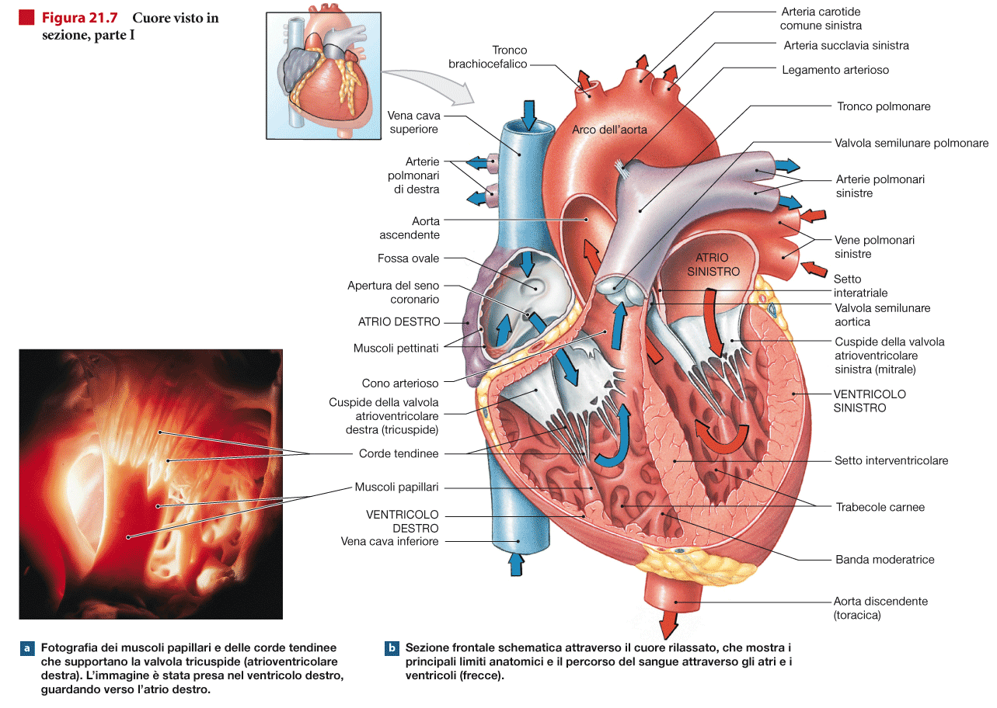

Slide 15
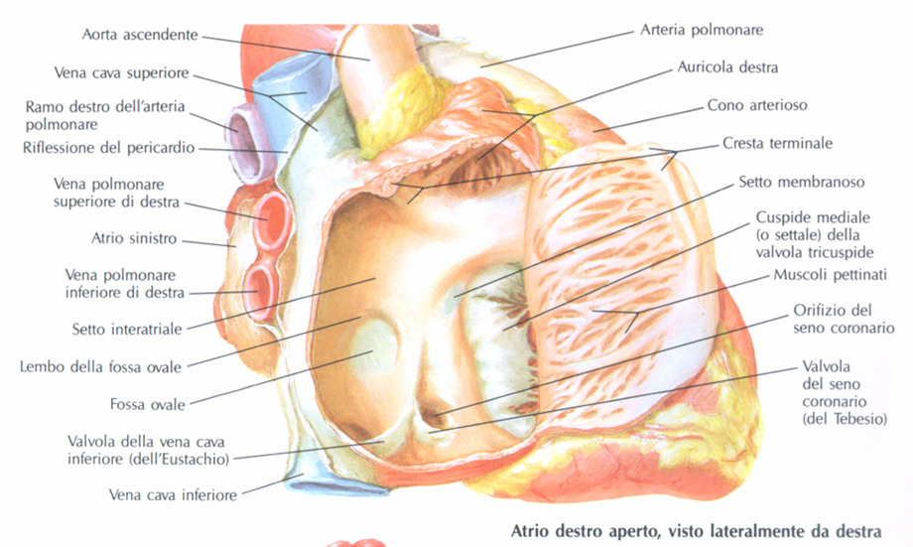
ATRIO DESTRO
CONFORMAZIONE INTERNA

Slide 16
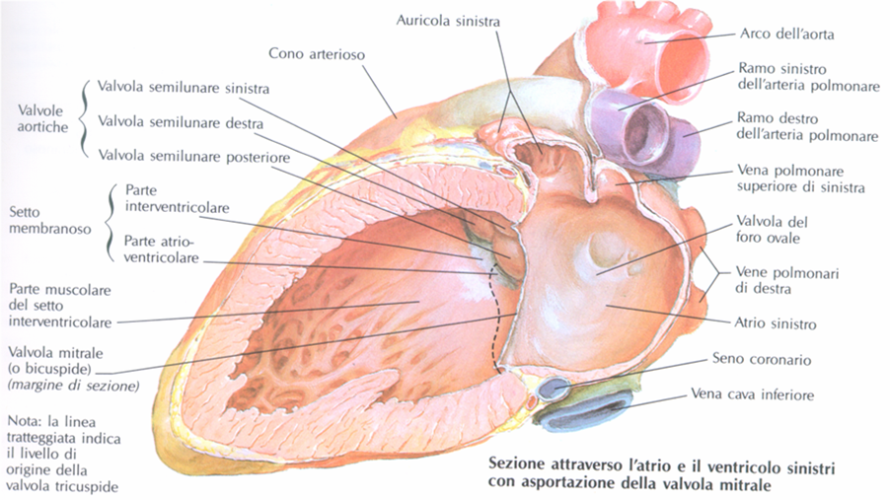
CUORE SINISTRO
CONFORMAZIONE INTERNA

Slide 17
VALVOLE ATRIO-VENTRICOLARI (o VENOSE)
Fanno comunicare ciascun Atrio con il rispettivo Ventricolo.
Sono controllate dalle VALVOLE CUSPIDALI.
A DESTRA presenta 3 CUSPIDI (Valvola TRICUSPIDE).
A SINISTRA ci sono 2 CUSPIDI (Valvola BICUSPIDE o MITRALE).
Gli Apici delle Cuspidi Atrio-Ventricolari sono connesse ai Muscoli Papillari del rispettivo Ventricolo tramite le CORDE TENDINEE.
Le VALVOLE CUSPIDALI si aprono nella SISTOLE ATRIALE e si chiudono nella SISTOLE VENTRICOLARE e chiuse sono mantenute dall’ azione di «trattenimento» dei Muscoli Papillari tramite le Corde Tendinee.

Slide 18
VALVOLE ARTERIOSE
Hanno forma SEMILUNARE (o A NIDO DI RONDINE).
Controllano, rispettivamente, l’ ORIFZIO ARTERIOSO POLMONARE (VENTRICOLO DESTRO) e l’ ORIFIZIO AORTICO (VENTRICOLO SINISTRO).
Sono 3 per ciascun orifizio e si denominano sulla base della loro collocazione topografica.
Esse si aprono nella SISTOLE VENTRICOLARE, lasciano passare il sangue nel Tronco Arterioso Polmonare e, successivamente, per aumento di pressione nelle arterie, si chiudono, impedendo il reflusso del sangue nel rispettivo ventricolo.

Slide 19
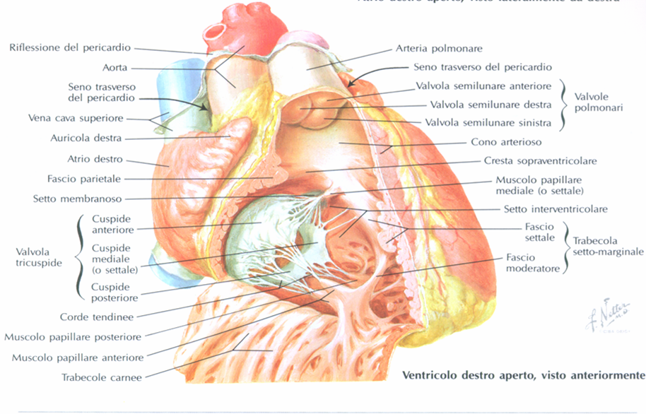
VENTRICOLO DESTRO
CONFORMAZIONE INTERNA

Slide 20
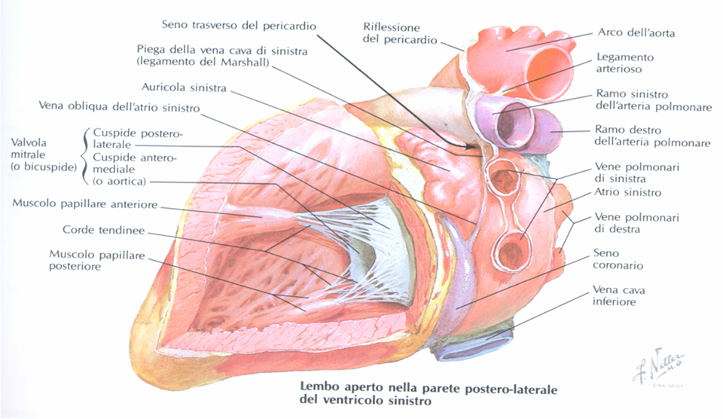
VENTRICOLO SINISTRO
CONFORMAZIONE INTERNA

Slide 21
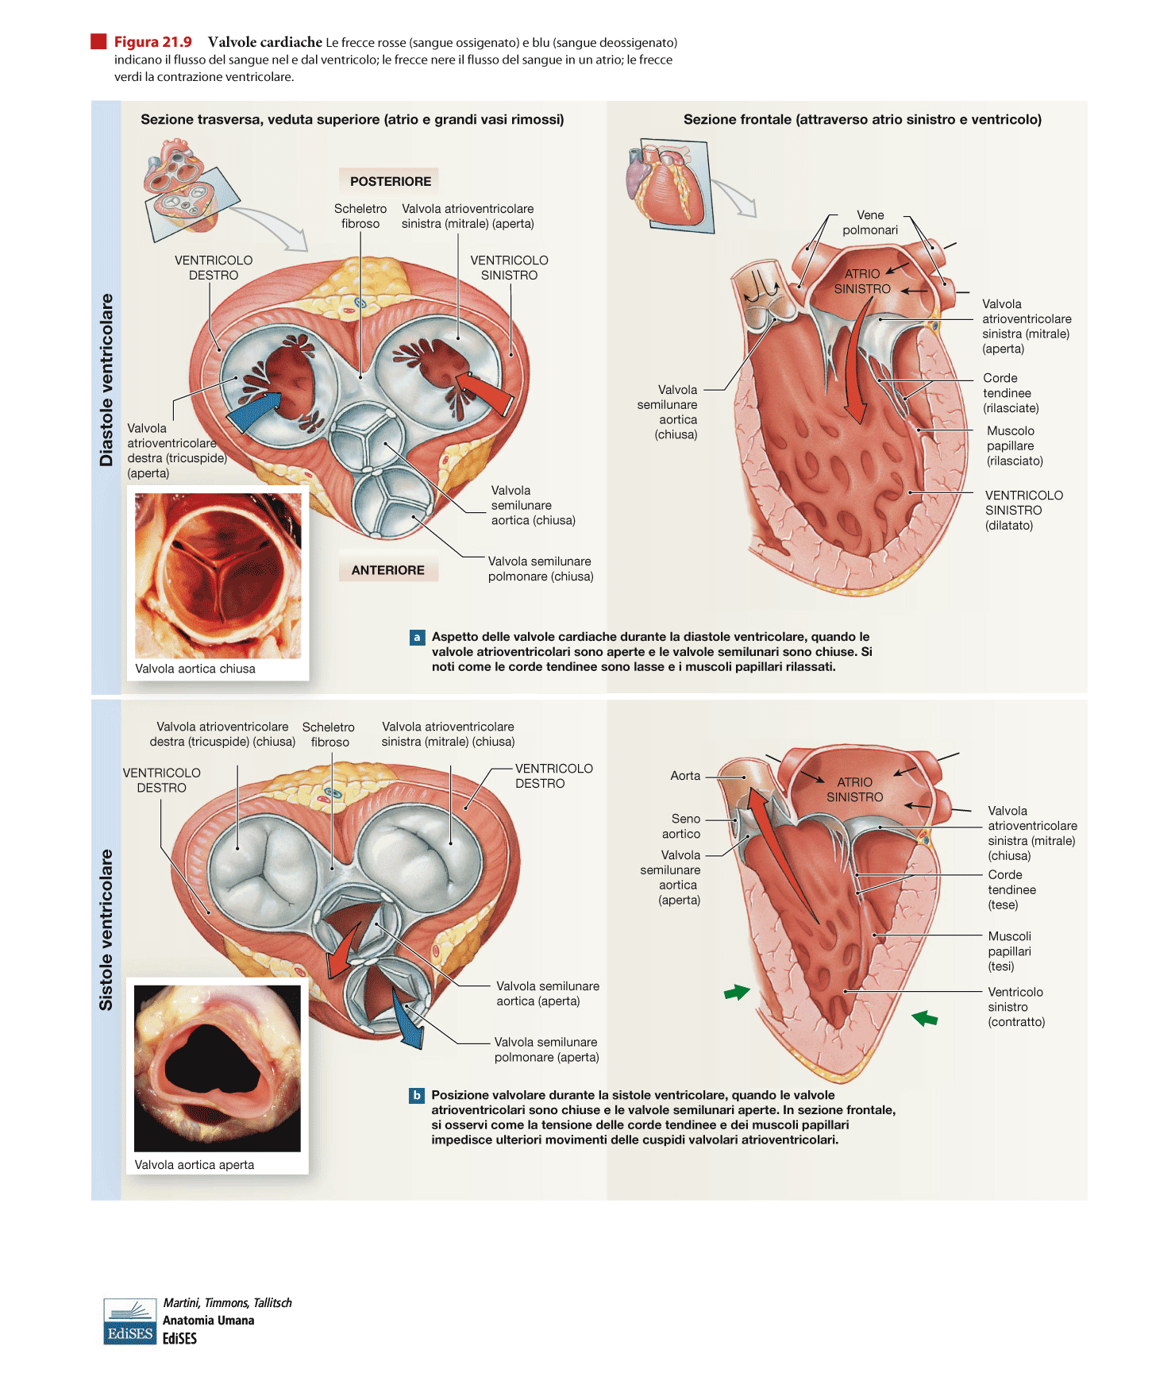

Slide 22
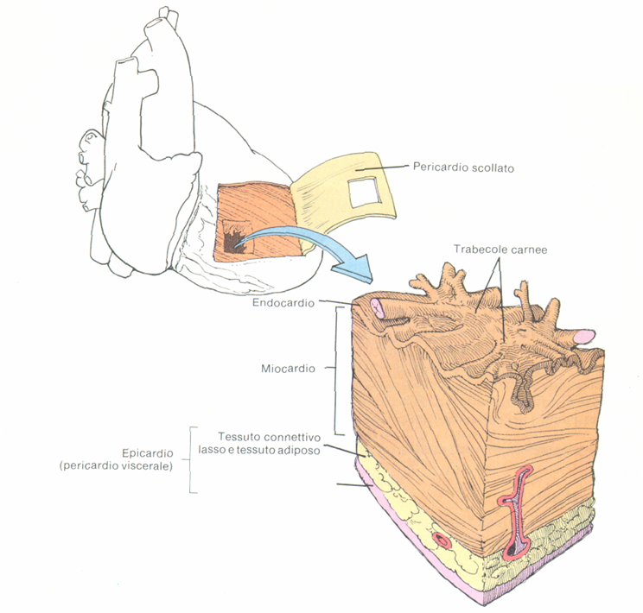
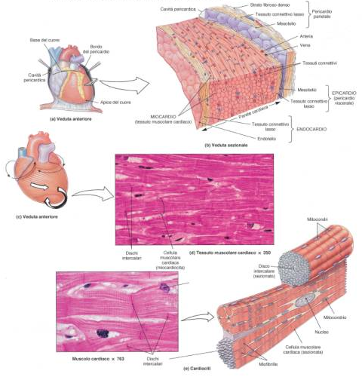
CUORE: SCHEMA STRUTTURALE

Slide 23
STRUTTURA ANATOMO-MICROSCOPICA del CUORE
La Tonaca Intima del Cuore riveste le 4 Cavità e viene definita ENDOCARDIO (cellule appiattite).
Profondamente allo Strato Sottoendocardico si localizza la Tonaca Media (molto spessa) del MIOCARDIO.
La Tonaca piu’ esterna è la SIEROSA PERICARDICA con la porzione che aderisce al miocardio, denominata EPICARDIO. L’ Epicardio si «riflette» sul PERICARDIO FIBROSO e fra queste 2 porzioni sierose si delimita uno spazio, con una minima quantità di liquido (Cavità Pericardica), che garantisce l’ottimale attività contrattile del cuore.

Slide 24
MIOCARDIO
Il MIOCARDIO è un Tessuto Muscolare Striato caratterizzato dal possedere CELLULE MONONUCLEATE (FIBROCELLULE), che prende inserzione sul cosiddetto SCHELETRO FIBROSO del Cuore.
Morfo-Funzionalmente si suddivide in :
MIOCARDIO COMUNE o DI LAVORO : la componente prevalente, che provvede alla effettiva attività contrattile del Cuore.
MIOCARDIO SPECIFICO o TESSUTO DI CONDUZIONE: «sostituisce» nel Cuore l’attività diretta del Sistema Nervoso per indurre la contrazione del Miocardio Comune. Tuttavia, esiste un controllo del Sistema Nervoso sul Tessuto di Conduzione

Slide 25
MIOCARDIO SPECIFICO
SISTEMA DI CONDUZIONE
Le cellule del MIOCARDIO SPECIFICO sono SPROVVISTE della Striatura e sono distinguibili al microscopio come cellule decisamente più chiare.
Il Miocardio Specifico si organizza in raggruppamenti cellulari costituenti il cosiddetto
SISTEMA di CONDUZIONE del CUORE:
SISTEMA NODALE:
NODO SENO-ATRIALE e NODO ATRIO-VENTRICOLARE
SISTEMA ATRIO-VENTRICOLARE con FASCIO di HIS e BRANCHE VENTRICOLARI DESTRA e SINISTRA

Slide 26
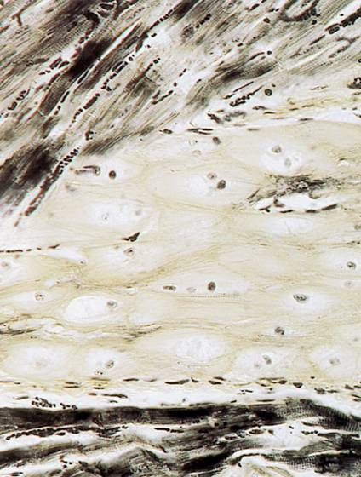
MIOCARDIO SPECIFICO

Slide 27
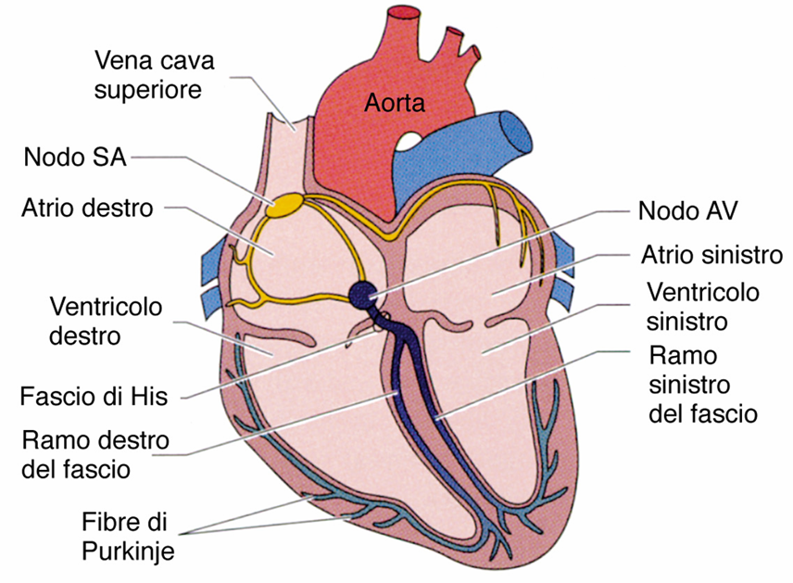
SISTEMA DI CONDUZIONE DEL CUORE

Slide 28
SISTEMA NODALE
NODO SENO-ATRIALE è situato in prossimità dello sbocco della VENA CAVA SUPERIORE nell’ ATRIO DESTRO.
È definito il SEGNAPASSO («Pace Maker»), determinando l’ avvio e il ritmo della Frequenza Cardiaca (numero di battiti al minuto). Dal Nodo Seno-Atriale si dipartono Fibre di Miocardio Specifico che lo collegano al NODO ATRIO-VENTRICOLARE ed al Miocardio Comune dell’ Atrio Sinistro.
NODO ATRIO-VENTRICOLARE è situato in Atrio Destro in prossimità del Setto Interatriale. Provvede a rallentare la Frequenza Cardiaca per garantire la completa contrazione degli Atrii

Slide 29
SISTEMA ATRIOVENTRICOLARE
Nel SETTO INTERATRIALE si origina a partire dal Nodo AtrioVentricolare per proseguire per un breve tratto nel SETTO INTERVENTRICOLARE.
Vi si dipartono le 2 BRANCHE DESTRA e SINISTRA che distribuiscono l’ impulso contrattile ai Ventricoli, tramite le cosiddette FIBRE di PURKINJE

Slide 30
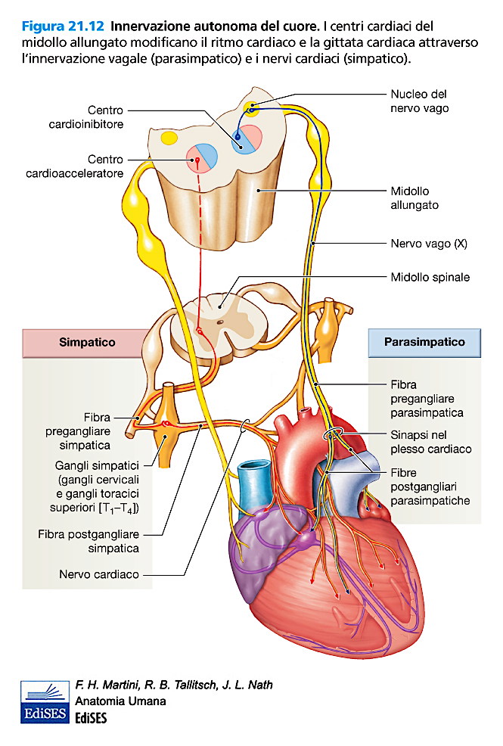

Slide 31
INNERVAZIONE AUTONOMA del CUORE
Il Sistema Nervoso Autonomo influenza il SISTEMA DI CONDUZIONE DEL CUORE modulandone l’attività.
Il CENTRO CARDIOACCELERATORE del BULBO influenza il SISTEMA NERVOSO ORTOSIMPATICO (mielomeri T1-T4), incrementando la Frequenza Cardiaca;
Il centro CARDIOINIBITORE, stimolando il Nucleo Motore Dorsale del NERVO VAGO (X paio), attiva il Sistema Nervoso PARASIMPATICO che provvede a rallentare l’attività cardiaca.

Slide 32
CIRCOLAZIONE CORONARICA
- Vascolarizzazione Sanguifera del Cuore

Slide 33
CIRCOLAZIONE CORONARIA
Costituisce la Circolazione Sanguifera che provvede alla irrorazione del Miocardio
Consta delle 2 ARTERIE CORONARIE (Destra e Sinistra), che originano dalla Aorta Ascendente e si dispongono nei 2 Solchi Atrioventricolari Posteriore ed Anteriore, per emettere ulteriori rami nei Solchi Interventricolari Posteriore ed Anteriore.
I Microcircoli drenano in una Rete Venosa che confluisce nel SENO VENOSO CORONARIO e, i minima parte, nella Vena Cardiaca Magna, che affluisco all’ Atrio Destro

Slide 34
